Slide 1
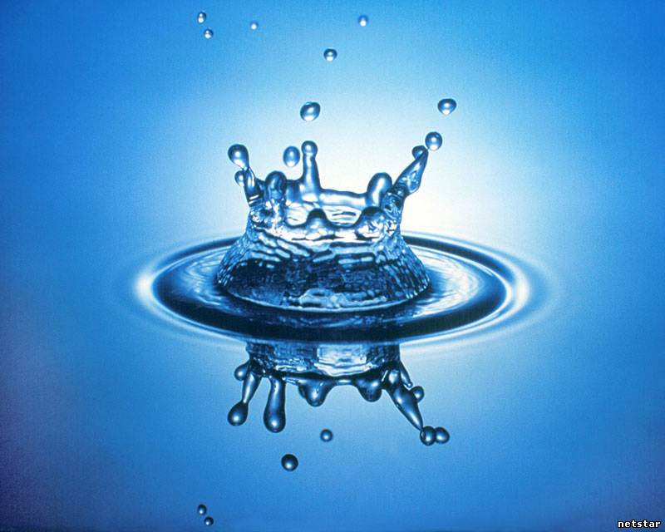
Прісна вода
Виконала:
Бондар Вікторія
учениця 11-Б класу
ЗОШ №26 м. Житомира
Житомир - 2013

Slide 19
Будьте відповідальними! Бережіть прісну воду!

